Slide 1
Bài 5: Tổng quan về gRPC
Huỳnh Mậu Quý – Phòng Dự Án

Slide 2
Nội dung
Tổng quan về Web Service
Tổng quan về gRPC
Kiến trúc của gRPC
Tạo ứng dụng với gRPC

Slide 3
1. Tổng quan về Web Service
Web Service là gì?
Ứng dụng dựa trên nguyên lý hoạt động của nền tảng web.
Web Serice là một dịch vụ được cung cấp qua mạng Internet và được sử dụng để tương tác giữa các ứng dụng khác nhau.
Khi một ứng dụng muốn sử dụng dịch vụ của một Web Service, nó sẽ gửi yêu cầu tới Web Service đó và sau đó nhận lại dữ liệu được trả về từ Web Service.

Slide 4
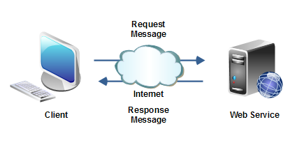
1. Tổng quan về Web Service
Web Service là gì?
Mô hình hoạt động của Web Service.

Slide 5
1. Tổng quan về Web Service
Web Service là gì?
Một số giao thức phổ biến được dùng cho Web Service:
SOAP – Simple Object Access Protocol: Sử dụng chuẩn về định dạng dữ liệu, mã hoá, phát hiện lỗi, bảo mật.
REST – Representational State Transfer: Sử dụng các phương thức GET, POST, PUT, DELETE để tương tác.
XML – RPC – XML Remote Procedure Call: Gọi các phương thức từ xa qua Internet bằng cách sử dụng XML.

Slide 6
1. Tổng quan về Web Service
SOAP là gì?
Simple Object Access Protocol là một giao thức truyền thông phổ biến trong ứng dụng web dựa trên hướng đối tượng.
SOAP định dạng các thông điệp (Message) được trao đổi giữa các ứng dụng và dịch vụ web (gửi – nhận).
Các gói tin được truyền qua các kênh khác nhau như: HTTP, SMTP, TCP, UDP, … có thể được sử dụng để tạo ra các ứng dụng phân tán với các dịch vụ được cung cấp từ nhiều nơi.

Slide 7
1. Tổng quan về Web Service
RESTful là gì?
Representational State Transfer là một kiến trúc cho các ứng dụng web dựa trên hướng tài nguyên. Được sử dụng để thiết kế các hệ thống web hiệu quả, linh hoạt và có tính mở rộng cao.
Các dịch vụ này được thực hiện thông qua các phương thức: GET, POST, PUT, DELETE, … để tương tác với tài nguyên trên máy chủ web.
Giúp cho việc truyền tải dữ liệu giữa các ứng dụng web trở nên đơn giản và linh hoạt, …

Slide 8
1. Tổng quan về Web Service
RESTful là gì?
Một số phương thức mà RESTful hỗ trợ
Phương thức | Ý nghĩa
GET | Dùng để lấy thông tin tài nguyên
POST | Dùng để tạo mới một tài nguyên
PUT | Dùng để cập nhật tài nguyên
PATCH | Dùng để cập nhật một phần tài nguyên
DELETE | Dùng để xoá một tài nguyên

Slide 9
Nội dung
Tổng quan về Web Service
Tổng quan về gRPC
Kiến trúc của gRPC
Tạo ứng dụng với gRPC

Slide 10
2. Tổng quan về gRPC
gRPC là gì?
Framework mã nguồn mở được phát triển bởi Google, cho phép các ứng dụng tương tác với nhau thông qua giao thức RPC (Remote Procedure Call).
gRPC sử dụng Protobuf (Protocol Buffers) để định nghĩa cấu trúc dữ liệu và tạo ra các đối tượng proxy giúp cho việc kết nối và truyền thông tin giữa các ứng dụng trở nên dễ dàng hơn.
RPC sử dụng IDL (Interface Definition Language) để mô tả các functions được gọi và các kiểu dữ liệu.

Slide 11
2. Tổng quan về gRPC
gRPC là gì?
RPC sử dụng IDL (Interface Definition Language) để mô tả các functions được gọi và các kiểu dữ liệu.
Cho phép ứng dụng tách biệt và độc lập với nhau chạy trên các máy chủ khác nhau, nhưng lại có thể tương tác được với nhau như một ứng dụng duy nhất.
Điều này giúp đơn giản hoá thiết kế và triển khai hệ thống phân tán, nâng cao hiệu suất và khả năng mở rộng.

Slide 12
Nội dung
Tổng quan về Web Service
Tổng quan về gRPC
Kiến trúc của gRPC
Tạo ứng dụng với gRPC

Slide 13
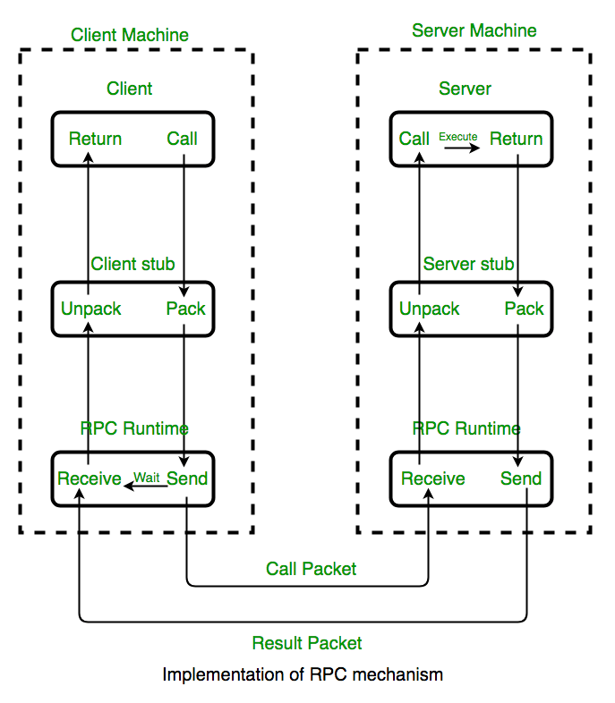
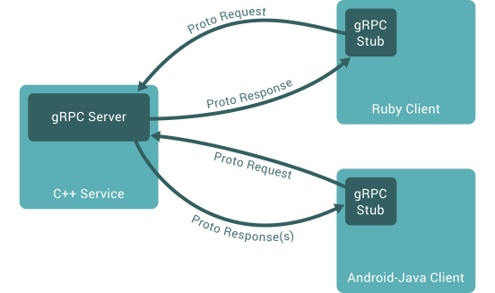
3. Kiến trúc của gRPC
Kiến trúc của gRPC

Slide 14
3. Kiến trúc của gRPC
Kiến trúc của gRPC
Các thành phần chính của gRPC như sau:
IDL
Server
Client
Protocol
Serialization
Middleware

Slide 15
3. Kiến trúc của gRPC
Kiến trúc của gRPC
IDL – Interface Definition Language: Định nghĩa giao diện cho việc gọi Remote Procedure Call và đối tượng Data Exchange. Giao diện này được viết bằng proto file (protobuf), một ngôn ngữ độc lập với ngôn ngữ lập trình.

Slide 16
3. Kiến trúc của gRPC
Kiến trúc của gRPC
Server: Nơi cung cấp dịch vụ, chấp nhận các yêu cầu từ Client thông qua kênh giao tiếp.
Client: Nơi gọi và sử dụng dịch vụ, gửi các yêu cầu đến Server thông qua kênh giao tiếp.
Protocol: gRPC sử dụng HTTP/2 để truyền tải và hỗ trợ multiplexing, compression, authentication và flow control giúp tăng hiệu suất, giảm dung lượng dữ liệu truyền tải.

Slide 17
3. Kiến trúc của gRPC
Kiến trúc của gRPC
Serialization: gRPC sử dụng protobuf để mã hoá và giải mã các tin nhắn giữa Client-Server.
Middleware: cho phép áp dụng các xử lý trung gian trên các request và response như logging, authentication, authorization và caching.

Slide 18
3. Kiến trúc của gRPC
Tính năng nổi bật của HTTP/2
Multiplexing (ghép kênh): cho phép gửi và nhận nhiều kết quả trong cùng một kết nối duy nhất.
HTTP/2.0 chỉ cần 1 kết nối cho nhiều lượt request và response.

Slide 19
3. Kiến trúc của gRPC
Tính năng nổi bật của HTTP/2
HTTP/1.1 cần nhiều kết nối cho các request.

Slide 20
3. Kiến trúc của gRPC
Tính năng nổi bật của HTTP/2
HTTP/2.0 cần 1 kết nối cho các request.

Slide 21
3. Kiến trúc của gRPC
Tính năng nổi bật của HTTP/2
Header Compression – Nén Header
Khi thực hiện một request chúng ta cần cung cấp các thông tin cần thiết cho request như cookie, agent, content, … việc gửi thông tin này sẽ lặp đi lặp lại gây ra tốn một lượng tài nguyên nhất định và làm giảm hiệu quả hoạt động của ứng dụng khi có lượng request quá lớn tại cùng 1 thời điểm.

Slide 22
3. Kiến trúc của gRPC
Tính năng nổi bật của HTTP/2
Header Compression – Nén Header
Với HTTP/2.0 quá trình này sẽ được tối ưu bằng cách nén các thông tin đó lại.
Trong cơ chế nén, cả Client-Server đều lưu trữ thông tin của các lần request trước và các lần request sau có thể lược bỏ bớt các thông tin mà request trước đã cung cấp.

Slide 23
3. Kiến trúc của gRPC
Tính năng nổi bật của HTTP/2
Dữ liệu nhị phân
Với HTTP/2.0, sẽ truyền dữ liệu ở dạng nhị phân thay vì dạng text như các phiên bản trước.
Giúp quá trình truyền tải nhanh hơn, tránh các lỗi thường gặp khi xử lý dữ liệu các request như khoảng trống, ký tự đặc biệt, …

Slide 24
Nội dung
Tổng quan về Web Service
Tổng quan về gRPC
Kiến trúc của gRPC
Tạo ứng dụng với gRPC

Slide 25
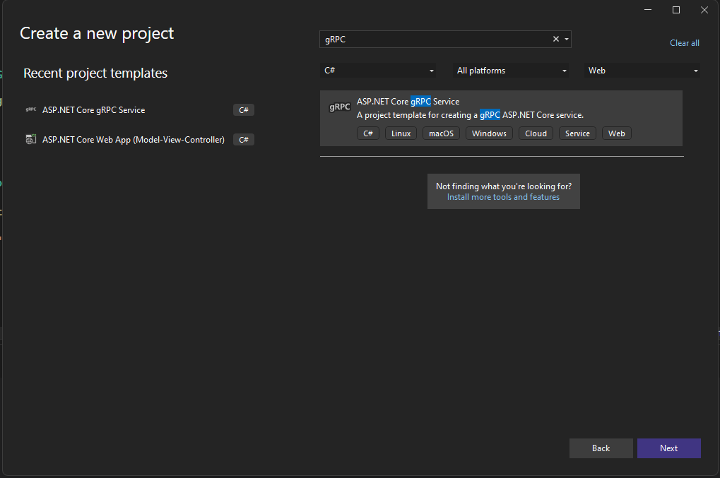
4. Tạo ứng dụng với gRPC
Tạo dịch vụ gRPC
Create a new project → ASP.NET Core gRPC Service

Slide 26
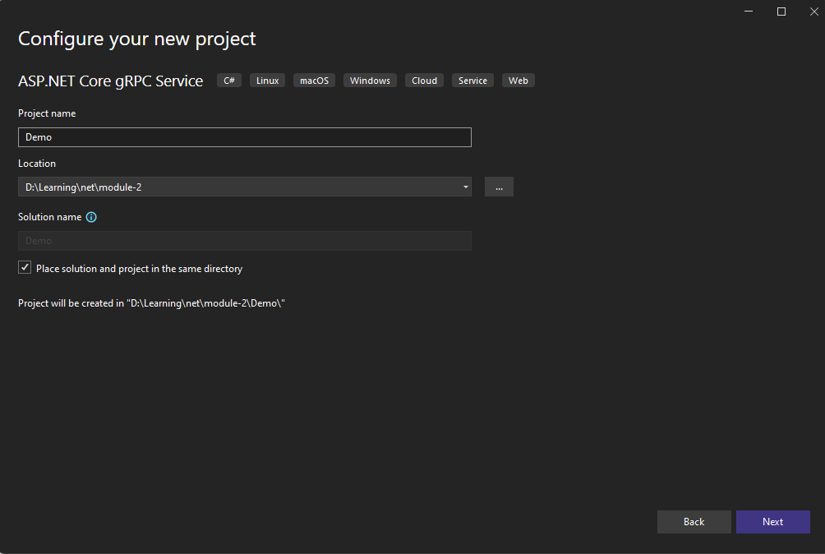
4. Tạo ứng dụng với gRPC
Tạo dịch vụ gRPC
Nhập tên Project, nơi lưu trữ và nhấn Next

Slide 27
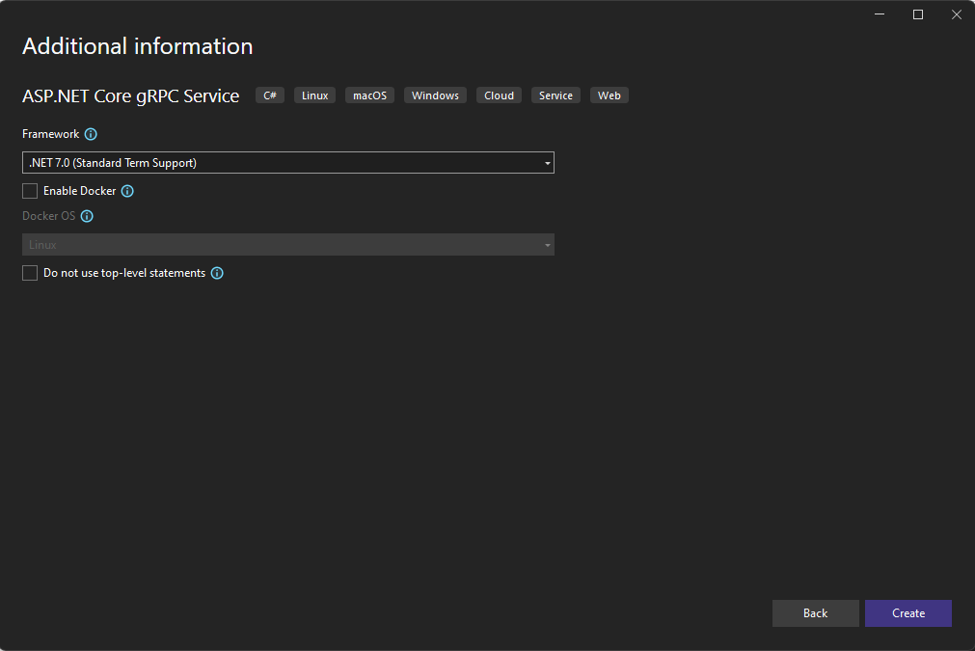
4. Tạo ứng dụng với gRPC
Tạo dịch vụ gRPC
Chọn .NET 7.0 và nhấn Create để tạo Server.

Slide 28
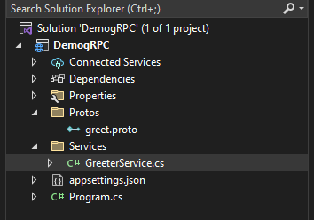
4. Tạo ứng dụng với gRPC
Tạo dịch vụ gRPC
Sau khi hoàn thành, ta sẽ được bố cục như hình minh hoạ.

Slide 29
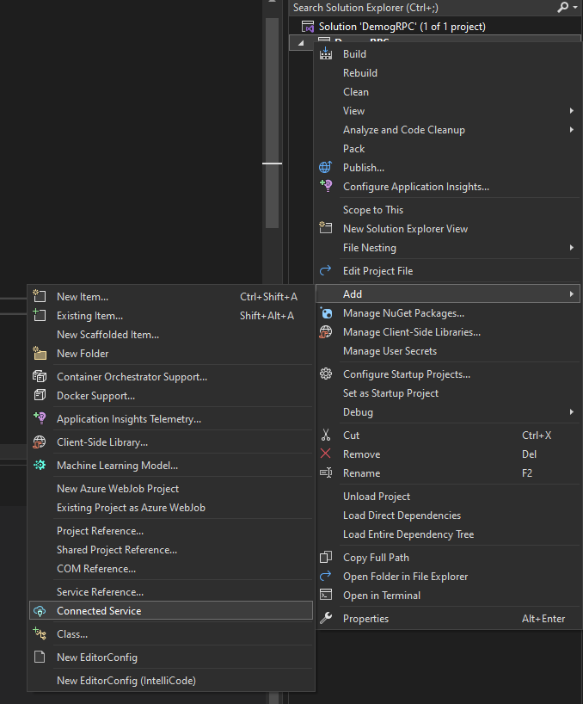
4. Tạo ứng dụng với gRPC
Tạo dịch vụ gRPC
Tiến hành khởi tạo kết nối, nhấn chuột phải vào Project → Add → Connected Service

Slide 30
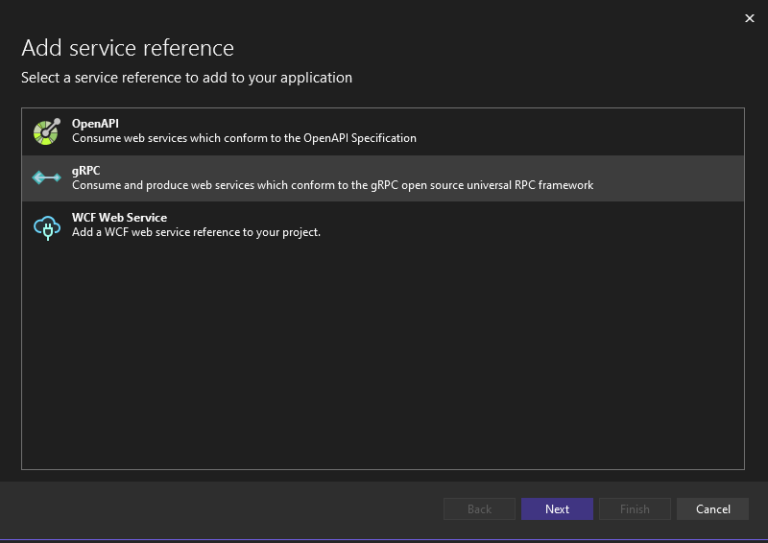
4. Tạo ứng dụng với gRPC
Tạo dịch vụ gRPC
Nhấn vào biểu tượng tạo mới và chọn gRPC → Next

Slide 31
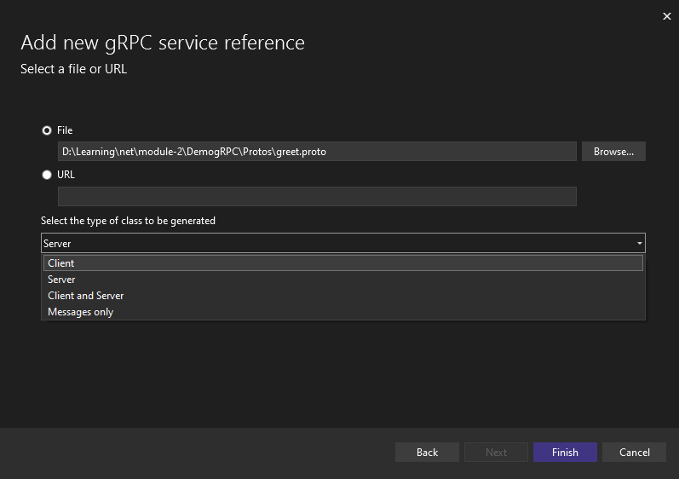
4. Tạo ứng dụng với gRPC
Tạo dịch vụ gRPC
Chọn đường dẫn tới thư mục Protos → proto
Chọn môi trường hoạt động là Server → Finish

Slide 32
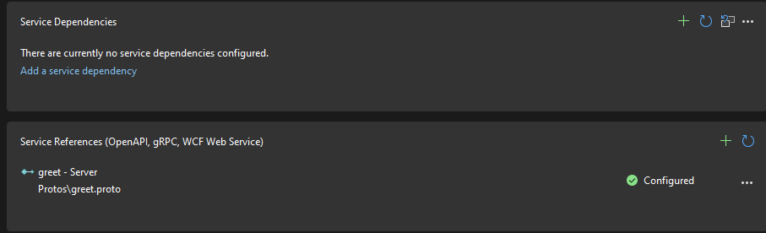
4. Tạo ứng dụng với gRPC
Tạo dịch vụ gRPC
Quá trình tạo kết nối thành công.

Slide 33
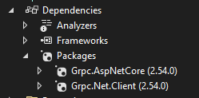
4. Tạo ứng dụng với gRPC
Kiểm tra dịch vụ gRPC
Grpc.AspNetCore
Grpc.Net.Client

Slide 34
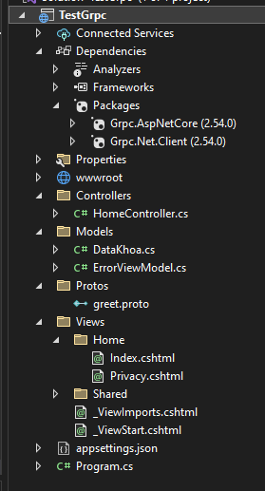
4. Tạo ứng dụng với gRPC
Kiểm tra dịch vụ gRPC
Sao chép thư mục Protos bên Server qua Client
Tiến hành Connected Server với vai trò là Client

Slide 35
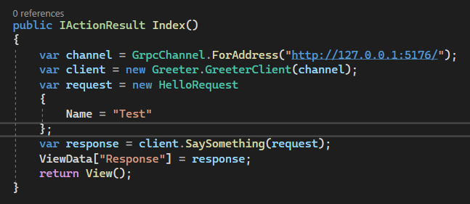
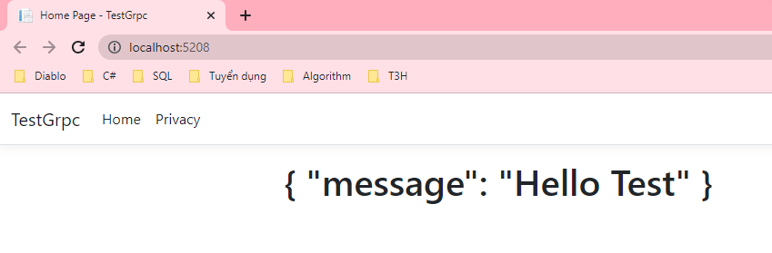
4. Tạo ứng dụng với gRPC
Kiểm tra dịch vụ gRPC

Slide 36
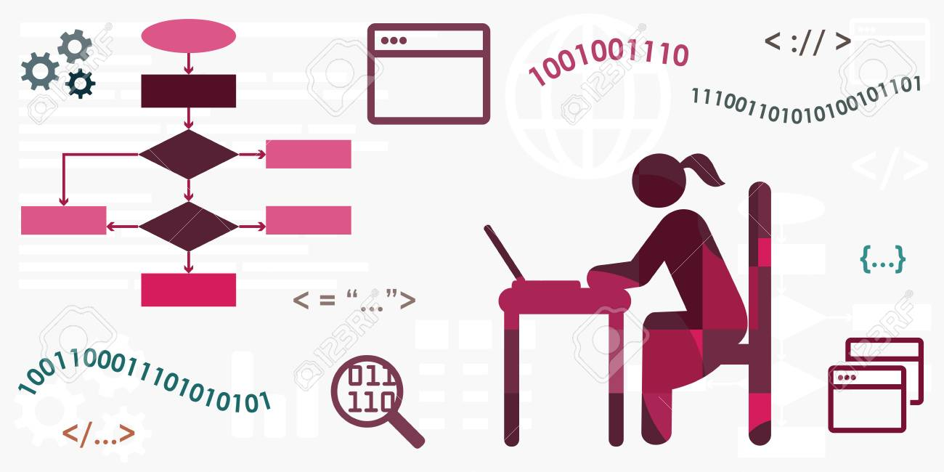
Happy Coding

